Slide 1
«Полезная игротека»
Проект интегрированных
нетрадиционных методов работы, коррекции и профилактики речевых
нарушений у дошкольников
Презентацию подготовила
воспитатель
логопедической группы
ДОУ № 108 «Соловушка»
Колесникова Е.Ю.
г. Владикавказ

Slide 2
Чем внятнее и выразительнее речь ребенка, тем легче ему высказывать свои мысли, тем глубже и богаче его возможности познать действительность

Slide 3
Чем совершеннее речь малыша, тем правильнее будут формироваться его взаимоотношения с детьми и взрослыми, а значит, его личность в целом.

Slide 4
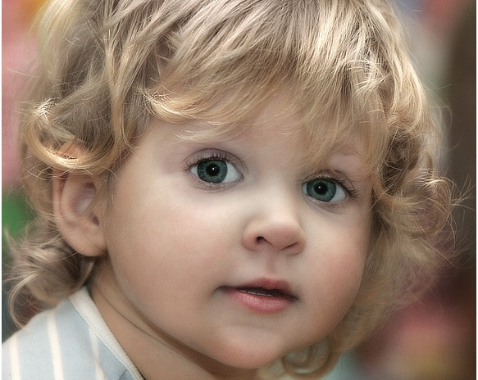
Гораздо легче предотвратить формирование отклонений в развитии речевых функций, чем впоследствии их устранить.
Таким образом, особое значение имеет определение основных направлений и содержания профилактической работы по предупреждению нарушений речи у детей.

Slide 5
Актуальность темы
По данным мировой статистики, число речевых расстройств растет, в связи с чем, актуальность проблемы профилактики речевых нарушений у детей принимает глобальный характер.
по Владикавказу:
70 - 90% детей, посещающих дошкольные образовательные учреждения города, имеются признаки задержки развития речи разной степени выраженности и разного качества.
37% учащихся массовых школ переходят в пятые классы с дисграфиями — нарушениями письма, а это значит, что они уже изначально обречены на хроническую неуспеваемость по русскому языку.

Slide 6
Проблема исследования состоит в необходимости:
разработки комплексного подхода заинтересованных лиц (педагогов,
врачей, родителей) к диагностике и коррекции речи в контексте личностно –
ориентированной модели образования,
создание комплексной системы профилактики, так как задержка речевого
развития затрудняет коммутативную функцию речи ребенка, а в дальнейшем
отражается на обучении его грамоте, чтению и развитию других
психических функций.
Объектом исследования являются дети среднего и старшего дошкольного возраста.
Предметом исследования выступают процессы речевого развития и профилактика их нарушения у детей дошкольного возраста.

Slide 7
ЦЕЛЬ : определить психолого-педагогические, логопедические условия и мероприятий для успешного речевого развития и профилактики речевых нарушений у детей дошкольного возраста.
В соответствии с поставленной целью определяются следующие ЗАДАЧИ:
Раскрыть теоретические вопросы и основные направления по профилактики речевых нарушений детей дошкольного возраста.
Изучить, разработать и экспериментально апробировать модель комплексного взаимодействия специалистов и родителей в процессе диагностики и коррекции речи в условиях дошкольного образовательного учреждения и семьи на основе интеграции, дифференциации и личностно – ориентированного подхода.
Разработать рекомендации профилактической работы и необходимость
сочетания в коррекции речевой патологии у детей различных способов вариативности традиционных и нетрадиционных методов: таких как кинезиология, биоэнергопластика и Су Джок.

Slide 8
Причины возникновения речевых нарушений.
Ухудшение экологической обстановки;
Особенности Кавказского региона по йодо- и фтор-дефицитности;
Увеличение числа патологий беременности;
Увеличение количества родовых травм;
Ослабление здоровья детей и рост детской заболеваемости;
Различные социальные причины

Slide 9
Федеральные государственные требования к структуре основной общеобразовательной программы дошкольного образования
3.3.7 Содержание образовательной области "Коммуникация" направлено на достижение целей овладения конструктивными способами и средствами взаимодействия с окружающими людьми через решение следующих задач:
развитие свободного общения со взрослыми и детьми;
развитие всех компонентов устной речи детей (лексической стороны, грамматического строя речи, произносительной стороны речи; связной речи - диалогической и монологической форм) в различных формах и видах детской деятельности;
практическое овладение воспитанниками нормами речи.

Slide 10
Схема взаимодействия участников коррекционного процесса ДОУ № 108
Логопед максимальная коррекция речевых отклонений - определение структуры и степени выраженности дефекта - постановка и автоматизация звуков - оказание консультативной помощи родителям - методическая помощь работникам ДОУ
Воспитатель контроль за речью детей на занятиях и во время режимных моментов
Воспитатель (театральная деятельность) - мотивационная установка на чистую речь - автоматизация звуков в спонтанной речи - работа над интонационной и мимической выразительностью
РЕБЕНОК
С НАРУШЕНИЯМИ РЕЧИ
Инструктор по физкультуре упражнения на мышечную релаксацию развитие общей моторики и координации движений
Психолог коррекция основных психических процессов снятие тревожности при негативном настрое на занятия (особые случаи)
Музыкальный руководитель работа над темпоритмической стороной речи - автоматизация звуков в распевках

Slide 11
Блок – схема организации коррекционно - педагогической работы в логопедической группе д/c № 108 «Соловушка»
Диагностический блок:
первичное обследование речи детей в условиях ДОУ;
психолого-педагогическое наблюдение за детьми с нарушениями речи;
динамическое наблюдение;
промежуточные срезы;
диагностика результативности коррекционно-педагогического процесса.
Блок анализа и планирования:
анализ результатов диагностики;
выбор способа организации коррекционно-педагогического процесса;
комплектование группы, планирование работы на год;
статистический учет.
Коррекционно-развивающие занятия:
с логопедом - по совершенствованию разных сторон речи;
с музыкальным руководителем - по развитию темпоритмики;
с инструктором по физкультуре - по развитию общей моторики;
с воспитателем - по развитию познавательных процессов.
Блок профилактической и консультативной работы:
консультации для родителей детей с проблемами в развитии речи;
углубленные диагностические обследования;
тестирование.
Блок методического обеспечения:
изучение и внедрение вариативных форм коррекции;
создание библиотеки коррекционной литературы и
периодики в ДОУ;
участие в работе педсоветов, семинаров,
обобщение передового опыта по вопросам коррекции.
Блок контроля:
проведение тестовых срезов;
информация о работе на педагогических советах;
информация на родительских собраниях;
подведение итогов работы за учебный год.

Slide 12
Взаимосвязь в работе воспитателя и логопеда
«Логопедический час»- индивидуальная работа воспитателя с детьми по заданию логопеда (2 – я половина дня)
Коррекционно – развивающая
работа логопеда с детьми:
фронтальная, индивидуальная,
подгрупповая.
Интегративная
взаимосвязь
в работе
логопеда и
воспитателя
Взаимопосещение
образовательной деятельности, собеседование и анализ
Контроль воспитателя,
логопеда за речью детей в
течение дня
Развитие и коррекция речи детей воспитателем в процессе непосредственно - образовательной деятельности
Максимальное обогащение
речевой практики детей в
процессе режимных
моментов
Консультирование воспитателя логопедом, собеседования, рекомендации
Скоординированность деятельности логопеда и воспитателя в осуществлении взаимодействия с родителями

Slide 13
Направления работы воспитателя по профилактике речевых нарушений у детей:
Формирование моторной сферы;
Развитие речевого дыхания;
Развитие высших психических функций;
Развитие импрессивной речи;
Развитие экспрессивной речи;
Консультативная,
просветительская работа с родителями .

Slide 14
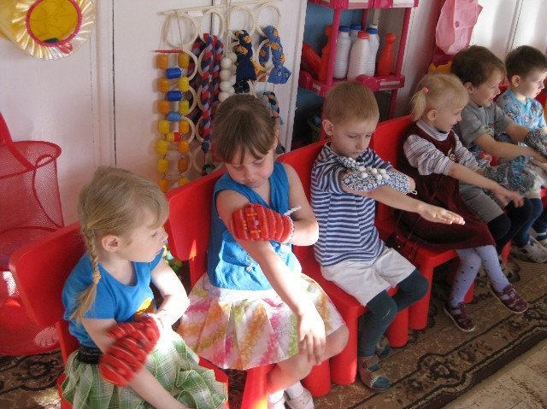
Формирование моторной сферы
Нормализация мышечного тонуса: общий массаж, дифференцированный массаж лицевой и оральной мускулатуры; кистей и пальцев рук; самомассаж биологически активных точек.

Slide 15
Развитие речевого дыхания
Нормализация мышечного тонуса: общий массаж, дифференцированный массаж лицевой и оральной мускулатуры; кистей и пальцев рук; самомассаж биологически активных точек.
Нормализация ритма дыхания, увеличение силы дыхательных мышц, улучшение воздушной проводимости бронхолегочного аппарата, повышение общего уровня здоровья ребенка.

Slide 16
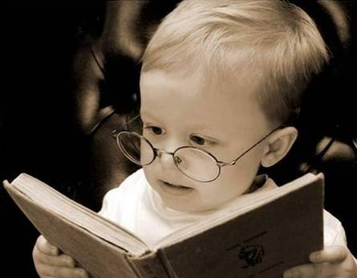
Развитие высших психических функций
Развитие сенсорно-перцептивной деятельности, памяти, внимания, восприятия, логического мышления, творческих способностей.
Формирование ведущих видов деятельности: предметной, игровой; обеспечение положительной мотивации в различных видах деятельности.

Slide 17
Развитие импрессивной речи
Формирование понимания слов, обозначающих предметы, действия, признаки.
Развитие понимания инструкций, вопросов, несложных текстов.

Slide 18
Развитие экспрессивной речи
Формирование лексического запаса, фразовой
речи, звукопроизношения, фонематических
процессов, активизация словаря, развитие
речевого и предметно-практического общения с
окружающими, пополнение знаний и
представлений об окружающем

Slide 19
Преемственность в работе логопеда и воспитателя
Логопед | Воспитатель
1. Лексика Обсуждение с воспитателем слов сложных по семантике, с переносным значением, фразеологизмов. 2. Грамматический строй речи Отрабатывает грамматические категории. 3. Словообразование Отрабатывает все виды словообразования. 4.Связная речь Учит составлять разные виды рассказов, используя в том числе художественные произведения. 5. Фонетика Ставит, автоматизирует, дифференцирует звуки. Подбирает слова, стихи, потешки, рассказы. | 1. Лексика В процессе чтения объясняет детям сложные слова 2. Грамматический строй речи По рекомендации логопеда читает произведения. Задает вопросы, просит повторить слова и словосочетания с определенными грамматическими формами. Следит за правильностью грамматического оформления речи. 3. Словообразование Закрепляет данные виды словообразования, знакомит детей с художественной литературой (сказками, рассказами, стихами). 4. Связная речь Знакомит с колоритом художественного произведения (фразеологизмы, обороты), Подбирает синонимы. Обогащает словарь. Работает над пересказами текстов по заданию логопеда. 5.Фонетика Закрепляет, отрабатывает по заданию логопеда речевых материалов в разных видах художественно – литературных жанров

Slide 20
Принципы профилактической работы воспитателя логопедической группы должны быть:
Принцип комплексности, заключающийся в медицинском и психолого-педагогическом воздействии на весь комплекс речевых и неречевых отклонений ребенка, основанном на согласованной деятельности всех специалистов.
Принцип опоры на различные анализаторы, предполагающий участие в формировании высших психических функций зрительной, слуховой, кинестетической и двигательной функциональных систем.
Принцип поэтапности, обеспечивающий преемственность и непрерывность этапов профилактической работы.
Принцип учета зоны ближайшего развития,( по Л.С.Выготскому) предполагающий предоставление ребенку заданий определенного уровня, выполнение которых возможно с дозированной помощью со стороны взрослого.

Slide 21
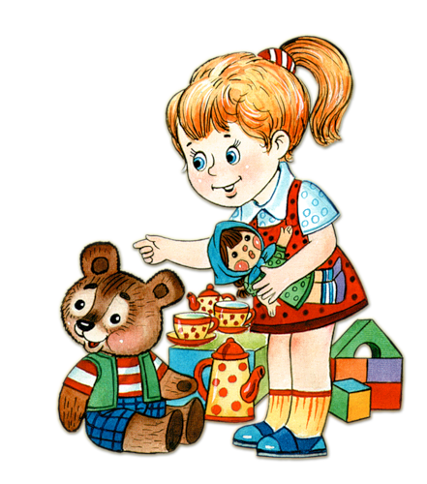
принцип усложнения материала, предполагающий постепенное включение трудностей в развивающую работу;
принцип наглядности, предполагающий использование наглядных средств на занятиях с детьми, что обеспечивает усвоение содержания задания и достижение конкретного результата;
принцип реализации деятельностного подхода, предполагающий в раннем возрасте опору на ведущий вид деятельности - предметную деятельность.

Slide 22
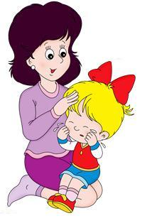
Традиционные формы работы с родителями
Мой девиз в работе с родителями:
Мы готовы работать вместе с вами,
но не вместо вас!
родительские собрания
консультации
родительские конференции по обмену опытом семейного воспитания
речевые праздники
дни открытых дверей
библиотека игр и упражнений.

Slide 23
Инновационные формы работы с родителями
Педагогические гостиные – совместные проекты
«Умные пальчики» «Путешествие в Звукоград»
Информационная книга "Играй, да дело знай"
Занятия – тренинги «На занятиях язык показывать не запрещается», «Играем на кухне».
Видеотека.
Логотренинг
(цикл подготовительных логопедических занятий)
индивидуальные занятия-практикумы «родитель + ребенок» «Учимся у тех, кого любим».
Издательская деятельность буклеты, газета «Речевичок», памятки).

Slide 25
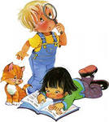
Используемые технологии и методики
Дыхательная гимнастика А. Н. Стрельниковой
Пальчиковая игры с предметами и без
Упражнения на развитие координации точных движений кисти и пальцев рук
Артикуляционные упражнения
Точечный массаж А. Н.Уманской
Логоритмика М. Ю. Кртушиной
Динамические паузы И.Е Авериной
Методы моделирования и мнемотехники
Сказкотерапия А.О. Шороховой
ТРИЗ Е. Крылова
Дидактические игры
Глазотерапия
Музыкотерапия

Slide 26
Новые подходы в профилактике и коррекции речевых нарушений детей дошкольного возраста
Вариативность
Биоэнерго-
пластика
Су Джок
Кинезиология
Пальчиковые
игры
Психогимнастика

Slide 27
Кинезиология
Кинезиология – наука о развитие умственных способностей через определенные двигательные упражнения.
Основная цель кинезиологии:
Развитие межполушарного воздействия,
способствующее активизации мыслительной
деятельности.
Эффективность данной технологии
Фундаментальными работами русских физиологов
В. М. Бехтерева, И. С. Сеченова, М. М. Кольцовой
доказано влиянием манипуляций руками на функции высшей нервной деятельности и развитие речи.
Применение данной методики позволяет улучшить у воспитанников:
Память Мелкую и крупную моторику
Внимание Снизить утомляемость
Речь Повысить способность к
Пространственные представления произвольномуконтролю

Slide 28
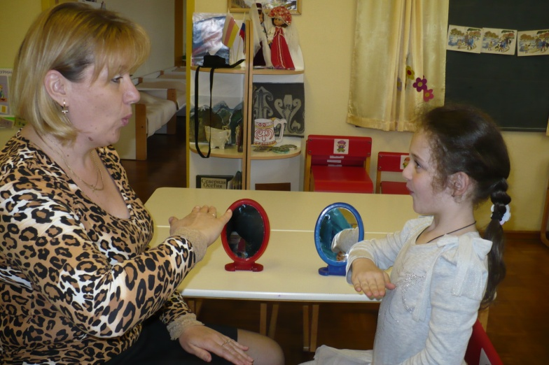
Биоэнергоплатика
Биоэнергопластика – это соединение движений артикуляционного аппарата с движениями кисти руки. Термин “биоэнергопластика” состоит из двух слов: биоэнергия и пластика. Биоэнергия – это та энергия, которая находится внутри человека . Пластика – плавные, раскрепощённые движения тела, рук, которые являются основой биоэнергопластики.
Движения тела, совместные движения руки и артикуляционного аппарата, если они пластичны, раскрепощены и свободны, помогают активизировать естественное распределение биоэнергии в организме. Это оказывает чрезвычайно благотворное влияние на активизацию интеллектуальной деятельности детей, развивает координацию движений и мелкую моторику.

Slide 29
Предполагаемые результаты нетрадиционной работы
Биоэнергопластика Кинезиология Су Джок приемы
Совместные движения руки и Учитывая функциональную Регулярное и опосредованное
артикуляционного аппарата, специализацию полушарий стимулирование систем
если они пластичны, (правое - гуманитарное, соответствия по Су Джок,
раскрепощены и свободны, образное; левое - особенно большого
помогают активизировать математическое, знаковое), пальца(система соответствия
естественное распределение а также роль совместной голове), массаж кончиков
биоэнергии в организме. Это деятельности в пальцев и ногтевых пластин
усиливает кровообращение, осуществлении высших кистей стоп (участки
укрепляются мышцы лица, психических функций, соответствия головному
развиваются гибкость можно полагать, что мозгу), способствуют
отдельных частей речевого нарушение созреванию нервных клеток и
аппарата, развиваются межполушарной передачи активному функционированию
координация движений и информации искажает коры головного мозга, тем
мелкая моторика рук. познавательную самым оказывают лечебное и
Сочетание движений речевого деятельность детей. профилактическое
аппарата и кистей рук создает Под влиянием воздействие на речевые зоны
предпосылки к развитию кинезологических коры головного мозга и
координации движений и тренировок положительно сказываются на
мелкой моторики, межполушарного исправлении речи детей,
произвольности поведения, взаимодействия
внимания, памяти, речи и складывается единство
других психических мозга из деятельности двух
процессов, необходимых для его полушарий, тесно
становления полноценной связанных между собой
учебной деятельности системой нервных волокон
(мозолистое тело,
межполушарные связи).

Slide 30
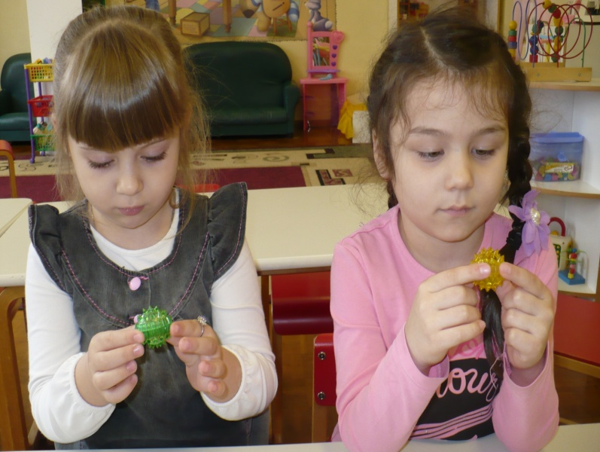
Практическая часть.
Вариативность воздействия на речевые зоны коры головного мозга заключается в использовании комплексов кинезиологии, бионергопластики и пальчиковых игр, Су Джок.
При планировании работы, предусматриваются индивидуальные, подгрупповые и фронтальные занятия, а также использование элементов самостоятельной деятельности детей (например, самомассаж.)
В работе с детьми разработано 9 комплексов. Каждый комплекс разучивается в течении недели, затем повторяется.
Комплекс состоит из 8 упражнений:
кинезиологических тренировок
межполушарного взаимодействия
(обе руки работают одновременно– синхронно;
биоэнергокомплексов (артикуляционные
упражнения проводятся одновременно
с движениями сначала одной кисти руки
(правой, левой), затем обеих, имитирующих
движения челюсти, языка и губ;
- пальчиковой игры.

Slide 31
Один из комплексов функционирования речевых зон коры головного мозга через кинезиологию, биоэнерголастику, психогимнастику и пальчиковые игры.
.1 «Ножницы» -ладони на столе ( на счет «раз–два» пальцы врозь – вместе).
2. «Ладошка – кулачок – ребро» ( на счет «раз-два-три»).
3. «Рассердиться» -нахмурить брови. Руки сложить перед грудью перекрестно.
4. «Окошко» - рот широко открыт, язык спокойно лежит во рту. Кисть руки- пальцы сомкнуть ладонью вниз, когда открывается рот, большой палец опускается вниз, 4 пальца поднимаются вверх.
5. «Иголочка» - рот открыт. Узкий напряженный язык выдвинут вперед. Кисть руки-когда язык высовывается, пальцы распрямляются, напряжены, ладонь параллельна столу. Рот закрыт – пальцы собраны в кулак.
6. «Улыбка» - удерживание губ в улыбке. Зубы не видны. Кисть руки-ладошки перед собой «показали».Пальцы обеих рук раскрыты «веером».
7.«Трубочка» - вытягивание губ вперед длинной трубочкой. Кисть руки-руки перед грудью, пальцы «щепоткой» соединены вместе.
8. «Шарик» -надувать и сдувать щеки вместе и попеременно. Кисть руки- пальцы раскрыты и соединены друг с другом в форме «шара»
9.Имитировать полоскание рта. Кисть руки-имитация полоскания «белья»
10.П-игра «Белка»
Сидит белка на тележке, продает она орешки:
Лисичке-сестричке, воробью, синичке,
Мишке толстопятому, заиньке усатому.
Загибаются по очереди пальцы правой руки, начиная с большого пальца

Slide 32
Психолого – педагогическое обследование детей
логопедической группы
Положительная динамика в развитии психических процессов у детей под влиянием коррекционно –профилактической работы

Slide 33
Заключение
В заключение хотелось бы отметить следующее.
Апробация представленной разработки проводилась в средней и старших группах ДОУ № 108 в течение 3 учебных лет, с 2008 по 2011 г.г. Анализ полученных результатов показал значимость и необходимость подобных занятий с детьми.
Таким образом, вариативность использования в практике разнообразных методов и приемов профилактики речи, развития ручного праксиса , стимуляция систем соответствия речевых зон коры головного мозга и умело организованное комплексное взаимодействие в реализации коррекционных мероприятий воспитателей, логопеда, специалистов образовательного учреждения (музыкального руководителя, инструктора по физической культуре, психолога) и медицинских работников выявляет явные преимущества: сокращаются сроки коррекционной работы, повышается качество работы, снижаются энергетических затраты, налаживается преемственность в работе всех заинтересованных в коррекции речи детей.
Использование специальных комплексов в виде разнообразных игр и упражнений, наиболее способствуют активизации речевой деятельности. Комплексы для использования можно рекомендовать логопедам, педагогам и родителям.
Дальнейшее развитие проекта:
Обобщение и распространение опыта работы в других группах ДОУ . (выступления, доклады, мастер-классы)

Slide 34
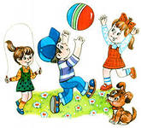
Спасибо за внимание!

